Slide 1
Questions de révision
Qu’est-ce que c’est un réservoir de nutriment?
Quel est le plus grand réservoir long-term de carbone? De l’azote? De phosphore?
Quel est le rôle de la photosynthèse et la respiration cellulaire dans le cycle du carbone?
Comment l’azote gazeux est-il rendu utilisable aux plantes et aux animaux?
Que sont des impacts humains sur les cycles des nutriments?
Qu’est-ce que c’est l’eutrophisation?

Slide 2
Questions de révision
Qu’est-ce que c’est un réservoir de nutriment?
Quel est le plus grand réservoir long-term de carbone? De l’azote? De phosphore?
Quel est le rôle de la photosynthèse et la respiration cellulaire dans le cycle du carbone?
Comment l’azote gazeux est-il rendu utilisable aux plantes et aux animaux?
Que sont des impacts humains sur les cycles des nutriments?
Qu’est-ce que c’est l’eutrophisation?
Que sont les POPs et pourquoi sont-ils si dangereux? Quel en est un exemple?
Que sont exemples, des dangers, et des sources des métaux lourds?
Quelle est la différence entre la bioaccumulation et la bioamplification?
Qu’est-ce que c’est une espèce clé et quel en est un exemple?

Slide 3
Les effets de la bioacculumation sur les écosytèmes
Powerpoint 3.5

Slide 4
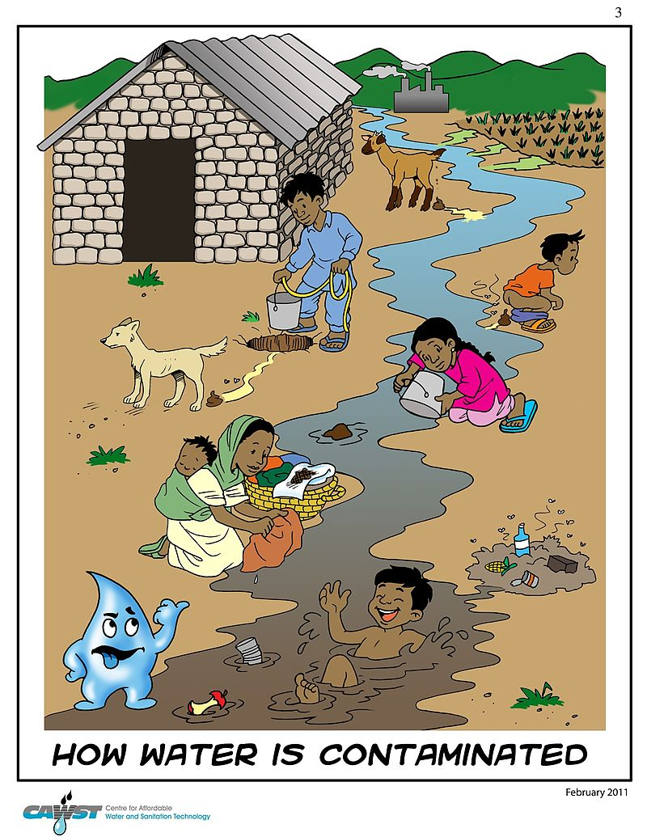
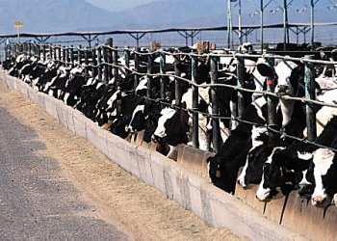
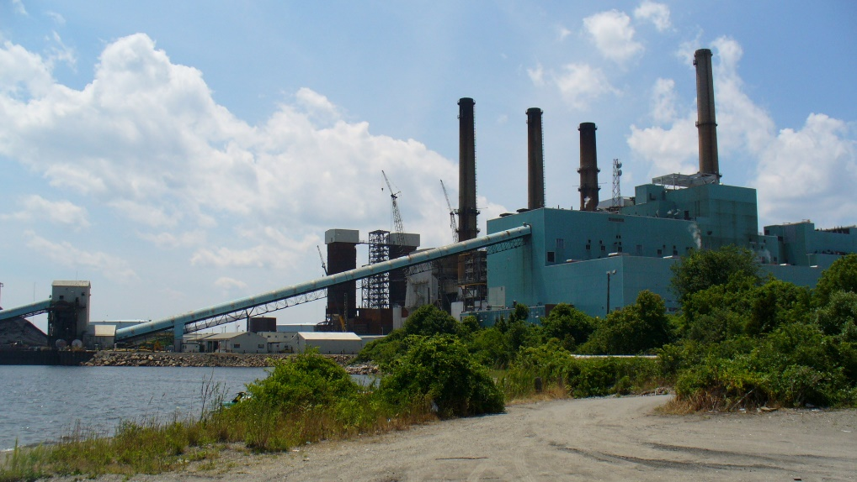
La contamination des écosystèmes par les humains
Les produits chimiques synthétiques entrent dans l’environnement par l’air, l’eau, et le sol.
Parmi les pires contaminants sont les métaux lourds et les POPs.

Slide 5
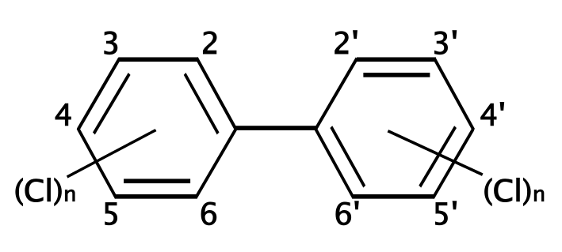
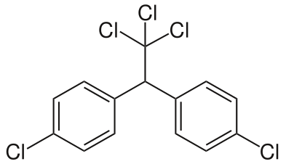
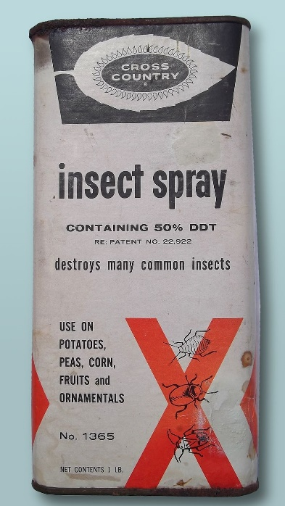
Les polluants organiques persistants, les POPs
Les biphényles polychlorés, BPC.
Le dichlorodiphényltrichloréthane, DDT.
Ces POPs sont emmagasinés dans les tissus adipeux des animaux et persistent dans l’environnement.

Slide 6
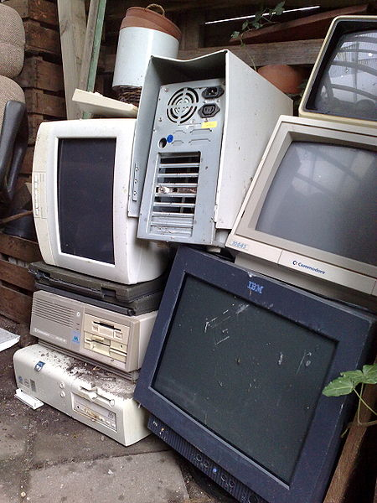
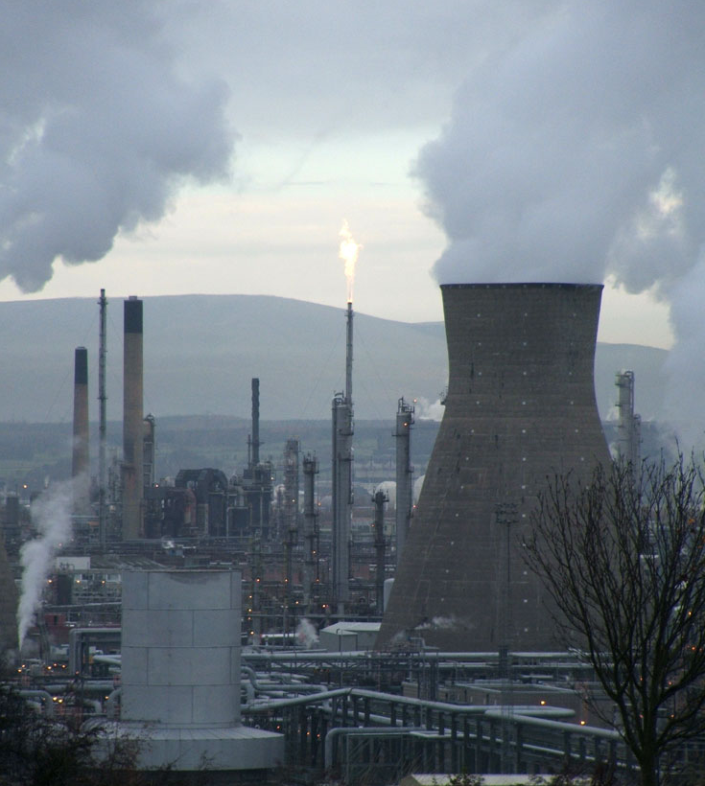
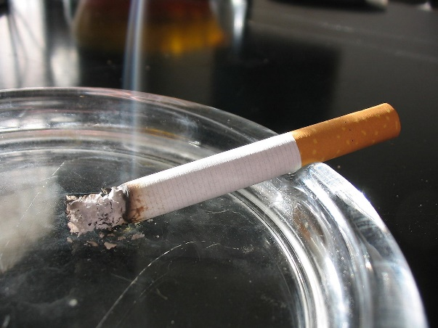
Les métaux lourds
Le plomb, Pb
Le cadmium, Cd
Le mercure, Hg
Les métaux lourds sont toxiques à de faibles concentrations, ils ne dégradent pas, ils ne peuvent pas être détruits, et ils peuvent bioaccumuler et bioamplifier.

Slide 7
Le mesure des polluants
Les parties par millions, ppm
Une particule parmi 1 000 000 particules totale.
Exemple, le plomb est toxique de 15 à 40 ppm.
La demi-vie
Le temps necessaire à une substance pour diminuer de moitié.
Exemple, le cadmium a une demi-vie d’environ 30 ans.
Le DDT est toxique à 5 ppm et il a une demi-vie de 2 à 15 années¹.
¹http://pmep.cce.cornell.edu/profiles/extoxnet/carbaryl-dicrotophos/ddt-ext.html

Slide 8
Les dangers spécifiques des polluants
La bioaccumulation est l’accumulation graduelle des produits chimiques dans les organismes vivants.
Quand une substance est acquise plus rapidement qu’elle peut être éliminée ou dégradée.
La bioamplification est le processus par lequel les produits chimiques deviennent de plus en plus concentrés à chaque niveau trophique.
Les polluants sont emmagasinés dans le tissus adipeux.
Les polluants sont éliminés très lentement.

Slide 9
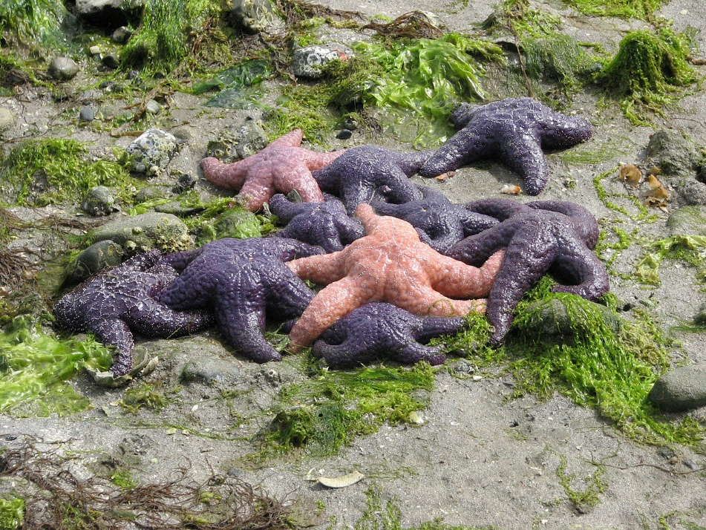
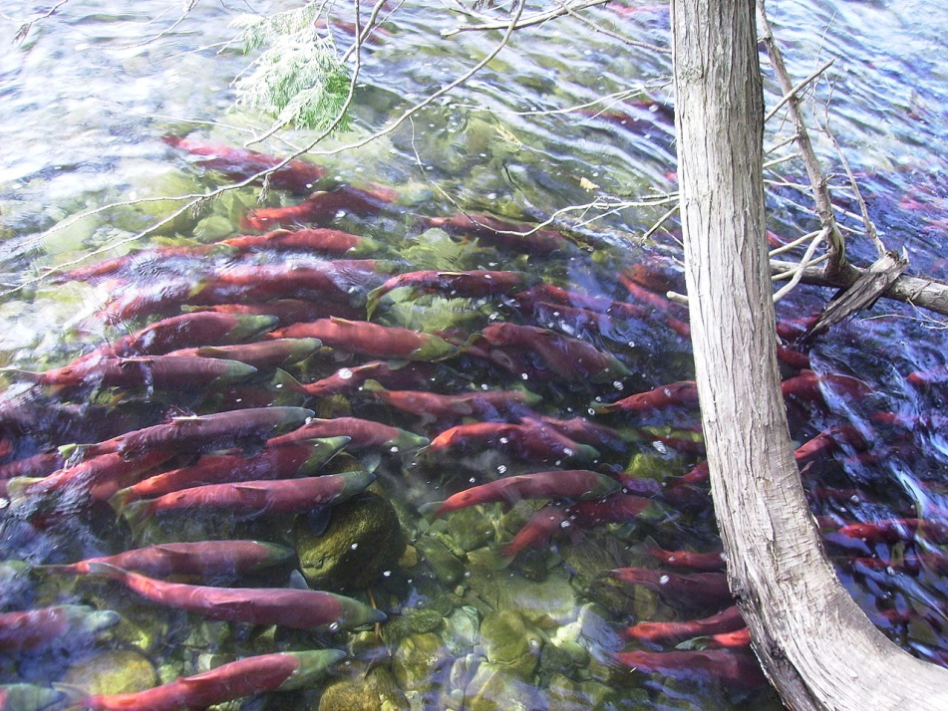
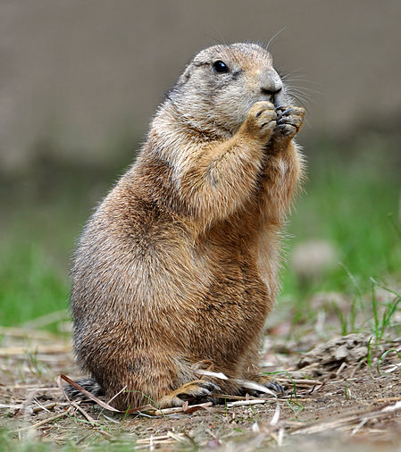
Les espèces clés
Une espèce clé peut influer sur la grandeur d’une population et sur la santé d’un écosystème entier.
Les étoiles de mer
Les saumons
Les chiens de prairie

Slide 10
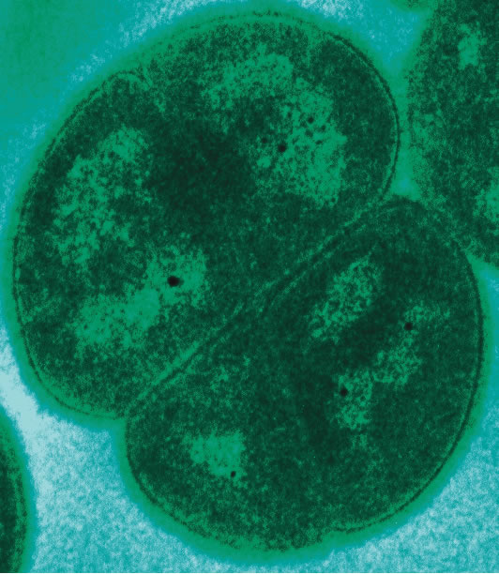
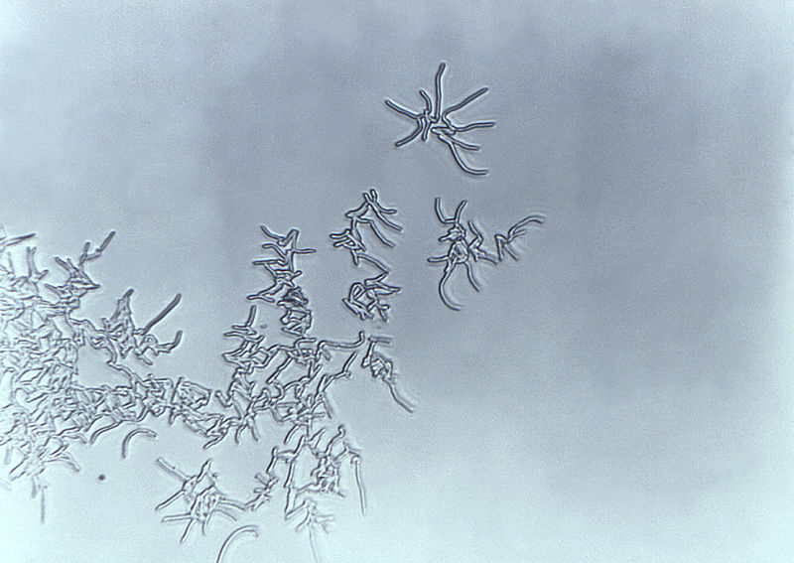
La réduction des effets de la pollution chimique
La biorestauration
La l’utilization d’organismes vivants, souvent des micro-organismes ou des plantes, pour éliminer naturellement les déchets.
Rhodococcus
Peut degrader les BPCs.
Deinococcus radiodurans
La bactérie le plus robuste du monde
Utilisé pour digérer les métaux lourds et des déchets radioactifs

Slide 11
Une question d’un ancien examen provincial
Question
Quelle espèce serait vraisemblablement éradiquée suite à une bioaccumulation?
les mouettes
les éperlans
les grands poissons
le zooplancton
Réponse
Le plus grand impact de la bioaccumulation est sur les organismes dans les niveaux trophiques supérieurs, donc, puisque les moueetes sont à un niveau trophique plus haut que les autres organismes, la réponse est A.

Slide 12
Récapitulons!
Les produits chimiques synthétiques introduits à l’environnement peut mener à la bioaccumulation et à la bioamplification des substances toxiques dans les organismes
Les POPs et les métaux lourds sont deux categories de polluants qui sont particulièrement néfastes.
La biorestauration est un moyen de réduire l’impact négatif sur l’environnement des métaux lourds et des POPs.

Slide 13
Une question d’un ancien examen provincial
Question
Quelle est l’une des caractéristiques du biome de la forêt boréale?
A. la présence de conifères
B. une couche de pergélisol
C. une température constante toute l’année
D. des précipitations annuelles (sous forme de pluie) de plus de 250 cm
Réponse
Le pergélisol se trouve plutot dans le biome du toundra.
Une temperature constant et des precipitations en excès de 250 cm sont des caractéristiques de la forêt pluviale tropicale.
Les conifères sont les plantes les plus communes chez les forêts boréales, donc la réponse est D.

Slide 14
Une question d’un ancien examen provincial
Question
Un écologiste veut recueillir de l’information sur un ruisseau descendant une montagne. Quel serait un des facteurs biotiques?
A. le flux du ruisseau
B. les dépôts minéraux dans le ruisseau
C. la température de l’eau du ruisseau
D. la diversité des organismes vivant dans le ruisseau
Réponse
L’option D est la seule qui inclue des aspects vivants, donc la réponse est D.

